Slide 1
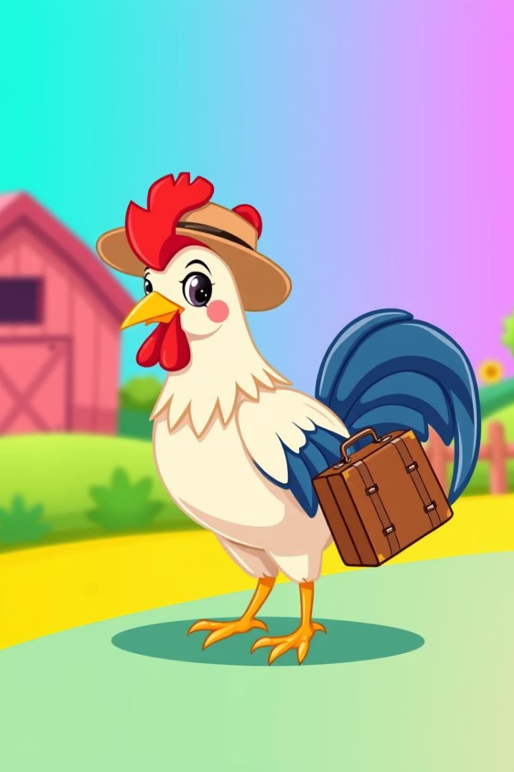

Chuyến Du Lịch Của Chú Gà Trống Choai
Chào mừng các bạn đến với giáo án dành cho trẻ 24-36 tháng, tập trung vào chủ đề thế giới động vật và phát triển ngôn ngữ & nhận thức. Hoạt động này kéo dài 20-25 phút, giúp trẻ nhận biết con gà trống với đặc điểm cơ bản như mào đỏ, cánh, đuôi và tiếng gáy "ò ó o".
Thông qua câu chuyện và bài hát, trẻ sẽ phát triển kỹ năng ngôn ngữ, đồng thời rèn luyện vận động qua các trò chơi. Mục tiêu cuối cùng là tạo hứng thú cho trẻ và nuôi dưỡng tình yêu với các con vật nuôi.
by Tâm Thanh

Slide 2
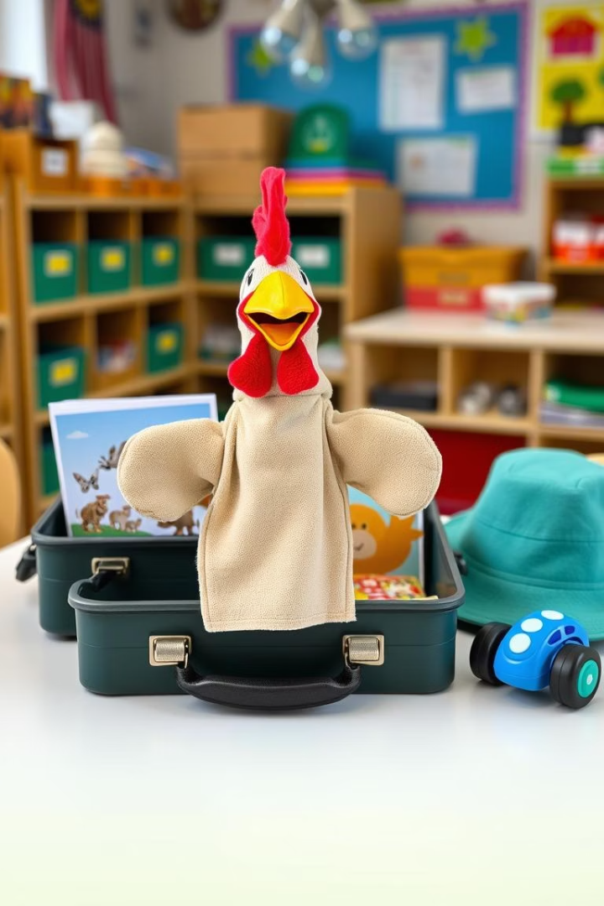
Chuẩn Bị Cho Hoạt Động
Tài Liệu Trực Quan
Âm Nhạc
Tranh/ảnh về chú Gà Trống Choai và rối tay hoặc mô hình gà trống để thu hút sự chú ý của trẻ.
Chuẩn bị nhạc: bài "Chú Gà Trống" hoặc "Gà gáy le te" để tạo không khí vui nhộn.
Đạo Cụ
Một số đồ dùng đóng vai du lịch như mũ, vali, xe ô tô đồ chơi và sân khấu nhỏ để kể chuyện.

Slide 3
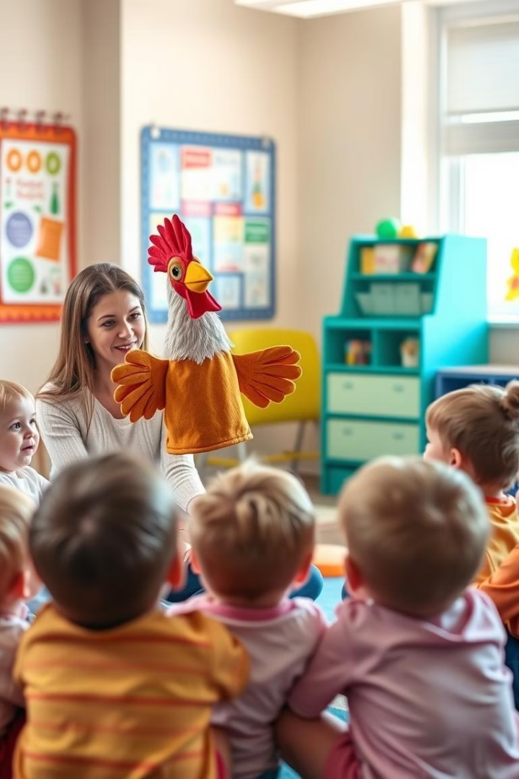
Khởi Động: Gây Hứng Thú
1
Hát Bài "Chú Gà Trống"
Cô và trẻ cùng hát bài "Chú gà trống" để tạo không khí vui vẻ và thu hút sự chú ý.
2
Giới Thiệu Nhân Vật
Cô đưa ra hình ảnh hoặc rối tay chú Gà Trống Choai và hỏi trẻ: "Các con ơi, đây là con gì?"
3
Bắt Chước Tiếng Kêu
Cô hỏi: "Chú gà trống kêu như thế nào nhỉ?" để trẻ bắt chước tiếng gáy.
4
Giới Thiệu Chủ Đề
Cô nói: "Hôm nay chú Gà Trống Choai muốn đi du lịch, các con có muốn đi cùng không?"

Slide 4
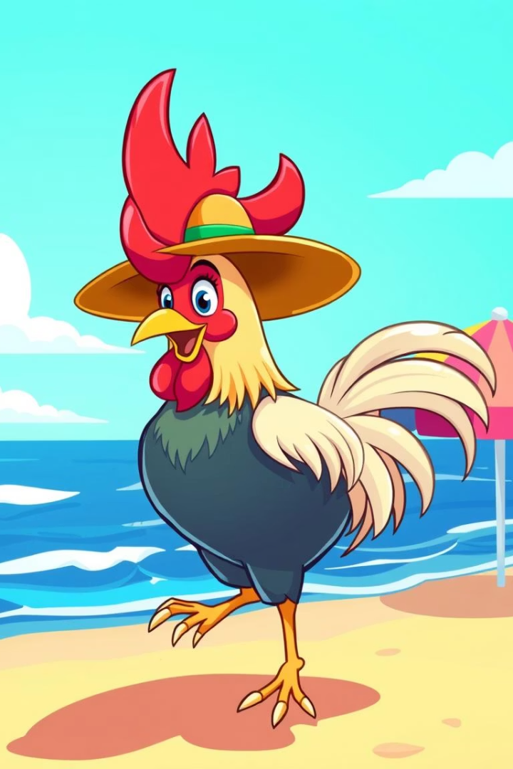



Kể Chuyện: Chuyến Du Lịch Của Gà Trống
Khởi Hành
Một buổi sáng đẹp trời, Gà Trống Choai thức dậy và nghĩ: "Mình muốn đi chơi xa một chuyến!" Gà đội mũ, xách vali và lên đường.
Gặp Bạn Bè
Gà đi qua cánh đồng, gặp bạn Vịt, bạn Bò, bạn Mèo... Ai cũng chào hỏi vui vẻ.
Đến Bãi Biển
Cuối cùng, Gà đến bãi biển, vừa nhảy múa, vừa gáy to "Ò ó oooo!"

Slide 5





Đàm Thoại Cùng Trẻ
Gà đã đi đâu?
Cô đặt câu hỏi để trẻ nhớ lại các địa điểm trong câu chuyện, giúp phát triển trí nhớ và khả năng kể lại.
Gà gặp những ai?
Trẻ được khuyến khích nhớ lại các nhân vật trong câu chuyện, từ đó nhận biết thêm về các loài vật khác.
Gà có vui không?
Câu hỏi giúp trẻ nhận biết cảm xúc và kết nối với nhân vật trong câu chuyện.
Bắt chước tiếng kêu
Cho trẻ bắt chước tiếng kêu, động tác đi của các con vật trong câu chuyện.

Slide 6
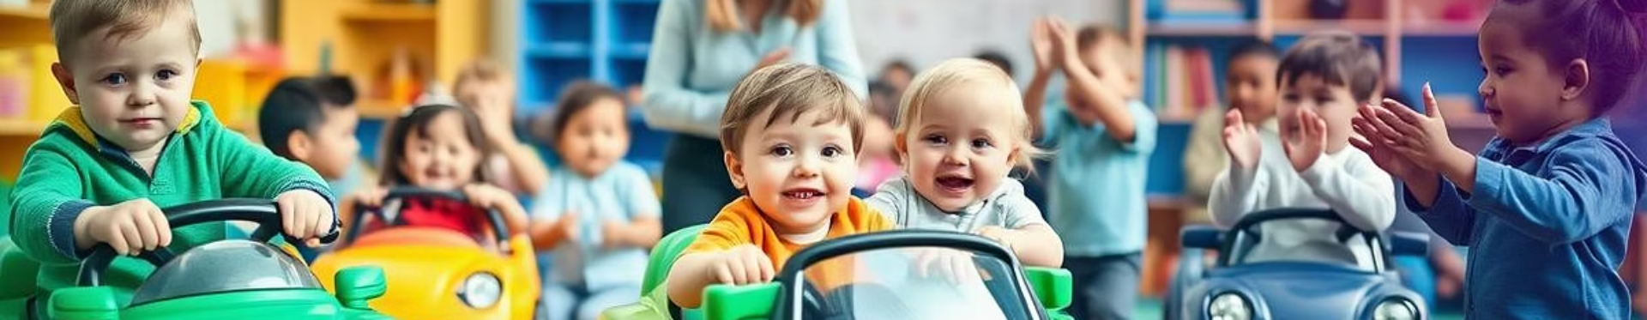
Vận Động Nhẹ Theo Nhạc
Đóng Vai Các Con Vật
Nhún Nhảy, Vỗ Tay
Trẻ được hướng dẫn đóng vai các con vật gặp trên đường, như Vịt, Bò, Mèo, giúp phát triển kỹ năng đóng vai và biểu cảm.
"Lên Xe" Đi Du Lịch
Trẻ được khuyến khích nhún nhảy và vỗ tay theo nhạc, phát triển khả năng vận động và cảm nhận nhịp điệu.
Cô và trẻ cùng giả vờ lên xe để đi du lịch với chú Gà Trống Choai, tạo không khí vui nhộn và kích thích trí tưởng tượng của trẻ.

Slide 7








Kết Thúc Và Hồi Tưởng
Nhắc Lại Chuyến Đi
Tô Màu
Cô và trẻ cùng nhắc lại chuyến đi của Gà Trống Choai, củng cố kiến thức và trí nhớ.
Nếu có thời gian, cho trẻ tô màu hình ảnh chú Gà Trống, phát triển kỹ năng vận động tinh.
Dặn Dò
Nhận Xét - Khen Ngợi
Cô dặn trẻ: "Khi về nhà, các con nhớ kể lại với bố mẹ về chuyến du lịch của chú Gà Trống Choai nhé!"
Cô nhận xét và khen ngợi trẻ đã tham gia tích cực vào các hoạt động.

Slide 8
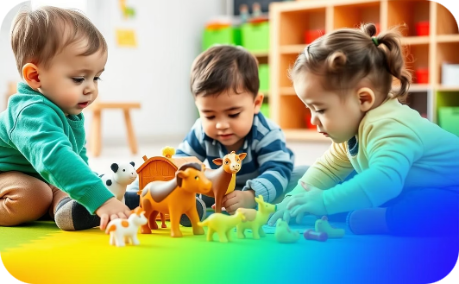
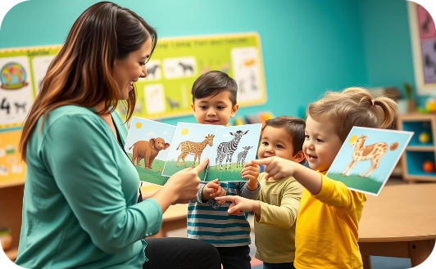
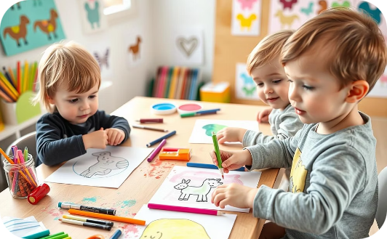
Hoạt Động Mở Rộng
Chơi Với Đồ Chơi Mô Hình
Xem Tranh Ảnh
Hoạt Động Nghệ Thuật
Trẻ có thể chơi với đồ chơi mô hình con vật, giúp củng cố kiến thức về các loài vật và phát triển kỹ năng vận động tinh.
Cô cho trẻ xem tranh ảnh về các con vật trong câu chuyện, giúp trẻ nhận biết rõ hơn về đặc điểm của từng loài.
Trẻ được tô màu hoặc dán hình các con vật, phát triển óc sáng tạo và kỹ năng vận động tinh.

